Slide 1
מתכנתים את הרובוט! סוגי הנעות

Slide 2
תוכן עניינים
חזרה ותזכורת
פקודות הרובוט ב-Scratch 3
סוגי פקודות
חיבור הרובוט למחשב
פקודות צלילי הרובוט
פקודות מנועי הרובוט
היכרות
פקודות רובוט להפעלת המנועים
תירגול
סדר וניקיון

Slide 3
חזרה ותזכורת
לתת הוראות לרובוט
סביבת ה- Scratch 3

Slide 4
פקודות הרובוט ב-Scratch 3
סוגי פקודות רובוט
פקודות כובע להתחלת תהליכים
אירועים מבוססים חיישנים
פקודות תנאי
שילוב פקודות קריאת ערכי חיישנים
פקודות עבודה להפעלת אמצעי פלט

Slide 5
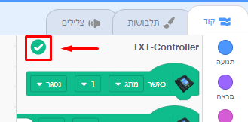
חיבור הרובוט למחשב
חיבור הבטריה לבקר והדלקת הרובוט
חיבור הרובוטים למחשבים עם כבל USB
להריץ את קובץ "תוכנת הקישור" FTSCRACHTXT ולבחור את אופן חיבור הרובוט למחשב
כניסה לסביבת העבודה והוספת הרחבת הפקודות של בקר ה-TXT של פישרטקניק
בדיקת החיווי שהרובוט מחובר

Slide 6

פקודות צלילי הרובוט ב-Scratch 3
פקודות צלילים
צליל הוא פלט של הבקר
פקודת נגן צליל
פקודת נגן צליל עד לסיומו
בנית תסריטים
נגנו את צליל 3
נגנו שני צלילים ברציפות

Slide 7
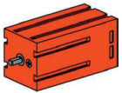
מנוע הרובוט
מהו מנוע?
מנוע הוא מכונה הממירה אנרגיה לעבודה מכנית.
ברובוט המנוע מקבל חשמל דרך הבקר, ומשתמש בו כדי לסובב את צירו
מכיוון שלציר המנוע חיברנו את גלגל הרובוט, סיבוב הציר מסיע את הרובוט כולו
המנוע יקבל שתי הוראות בלבד!
באיזו מהירות לסובב את הציר
באיזה כיוון לסובב את הציר

Slide 8
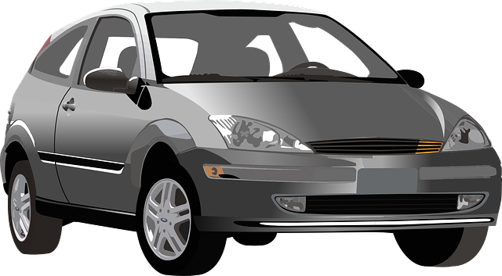
סוגי הנעות
הנעה סינכרונית
סינכרונית = מתואמת
כך עובד הרכב שלנו
הגלגלים הקדמיים שאחראים על התנועה מסתובבים באותו כיוון ובאותה המהירות
חסרון: אין גמישות תנועה
אילו סוגי נסיעות אי אפשר לעשות ברכב שלנו?
יתרון: מספיק מנוע אחד לשני הגלגלים

Slide 9
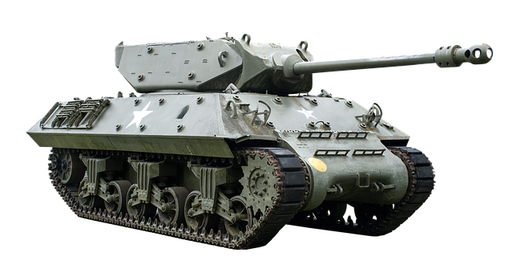
סוגי הנעות
הנעת טנק
כל צד ברכב נשלט על ידי מנוע משלו
כך עובד הטנק
הגלגלים של הרכב יכולים לזוז בכיוונים מנוגדים
כל גלגל של הרכב יכול לזוז במהירות שונה
חסרון: צריך שני מנועים
יתרון: גמישות בתנועה

Slide 10
סדר וניקיון
שמירת פרוייקט ה-SCRATCH 3
סוגרים את החלונות במחשב
כיבוי הרובוט
סידור ציוד ועמדת העבודה
פירוק הבטריה
חיבור הבטריה לעמדת ההטענה
סידור הרובוט לארון

